Slide 1
ІТАЛІЯ
Площа 301 230 кв. км Столиця Рим
Державний устрій Парламентська республіка
Склад території 20 областей
Грошова одиниця євро

Slide 2
Герб Італії складається з 3-х елементів: - зірки - зубчастого колеса -віток оливи та дуба
Гілка дуба говорить про силу і гідність італійського народу.
Гілка оливи символізує миролюбність нації.
Присутність зірки вказує на приналежність до збройних сил Італії.
Сталеве зубчасте колесо - символ праці

Slide 3
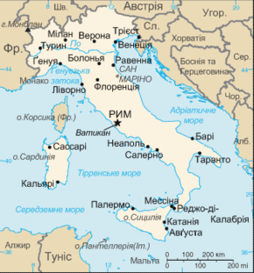
Сусіди: Швейцарія, Австрія, Словенія, Франція.
Італії так само належать острови Ельба, Сицилія і Сардинія

Slide 4
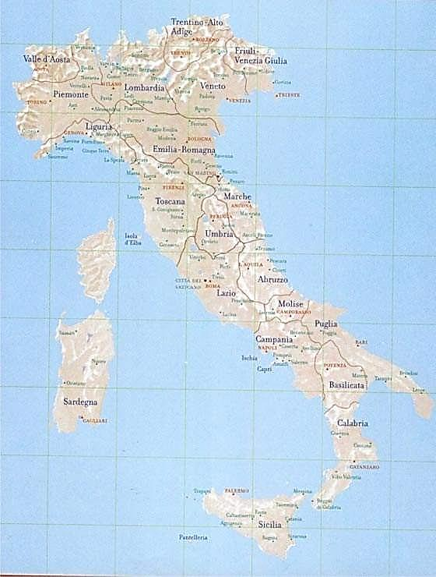
Регіони Італії
20 областей: Абруцо, Базиліката, Калабрія, Кампанія, Емілія-Романья, Фріулі-Венеція-Джулія, Лацио, Лигурия, Ломбардія, Марке, Молізе, П'ємонт, Апулія, Сардинія, Сицилія, Тоскана, Трентино-Альто-Адідже, Умбрія, Вале Даоста, Венето

Slide 5
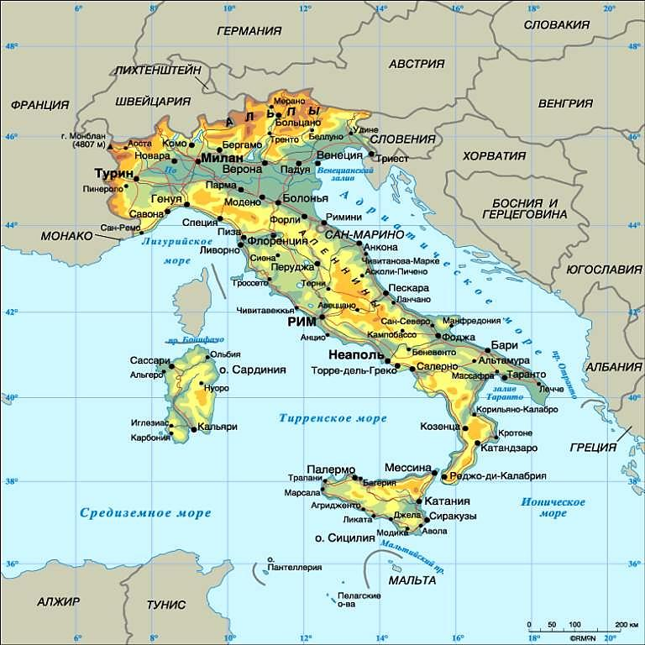
Рельєф:
Гори:
80% площі - Альпи, Апенніни (вулканізм, землетруси)
Рівнини:
20% площі займає Паданська рівнина

Slide 6
Корисні копалини
Залізна руда (Аост, о. Ельба)
Поліметалеві руди
Ртутні руди (Тоскана)
Марганець (Лігурія і в Центральна Італія )
Буре і кам'яне вугілля (Сардинія, Тоскана, Умбрія, Калабрія)
Нафта (Сицилія, Паданская рівнина)
Природний газ (Паданская рівнина, шельф Адріатичного моря, Сицилія)
Карарський мармур (Карар (Тоскана)
Сірка, калійний і кам'яний солі, асфальт, бітум (Сицилія

Slide 7
Населення
Природний приріст – 0,9 (але цей показник поступово знижується);
Сальдо міграції – від'ємне еміграції до Німеччини, Франції, Великої Британії
Однонаціональна країна: 94% - італійці, 2,5 - сардинці, 1,4 - фріули;
Релігія – християнство (католицизм);
Середня густота населення – 191,3 чол. на км. кв.;
Мінімальна – менше 35 чол. на км. кв.;
Рівень урбанізації – 67%
Великі міста – Рим (2,8 млн.), Мілан (1,6 млн.), Неаполь (1,2 млн.), Турін (1,1 млн.);
Тривалість життя - 76(ч), 83(ж)
Мови - італійський, німецький, французький та ін.
Письменність - 98%

Slide 8
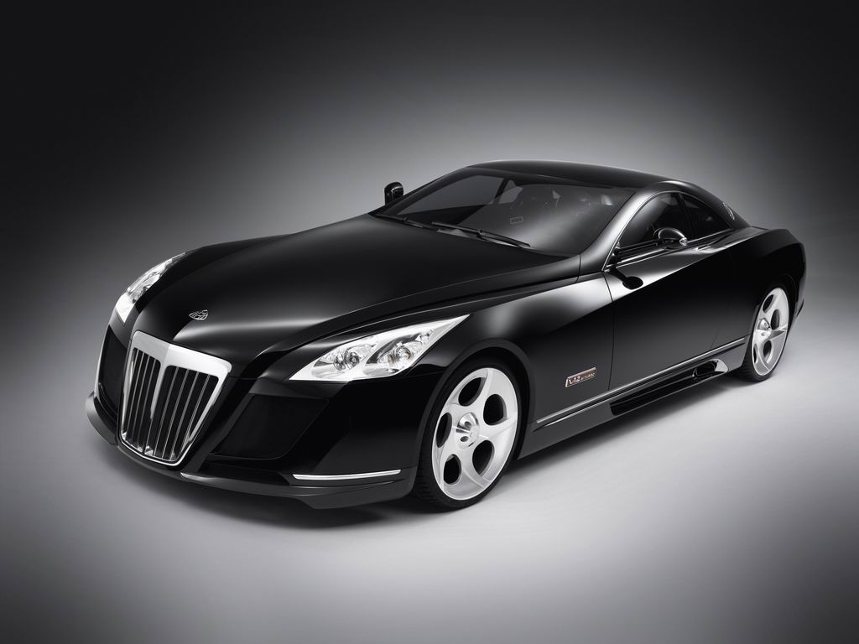
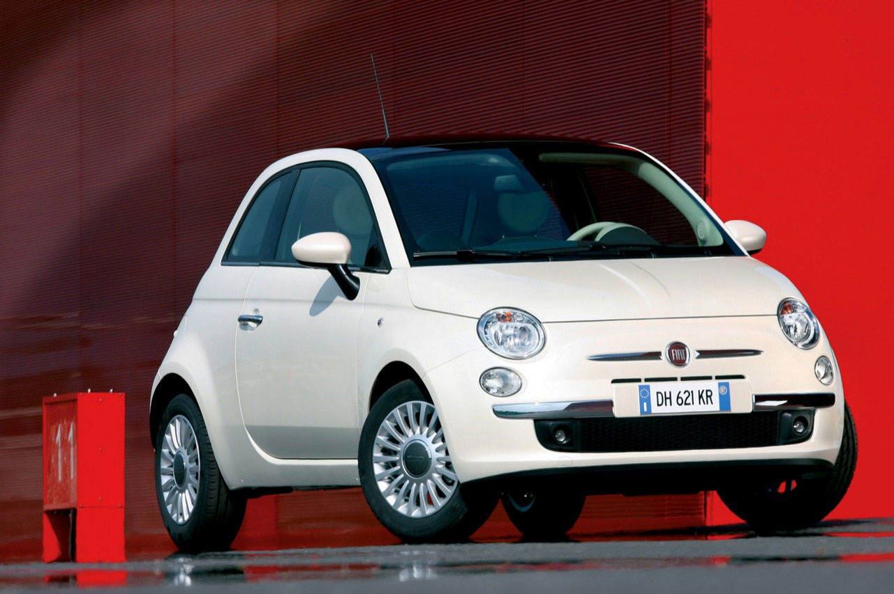
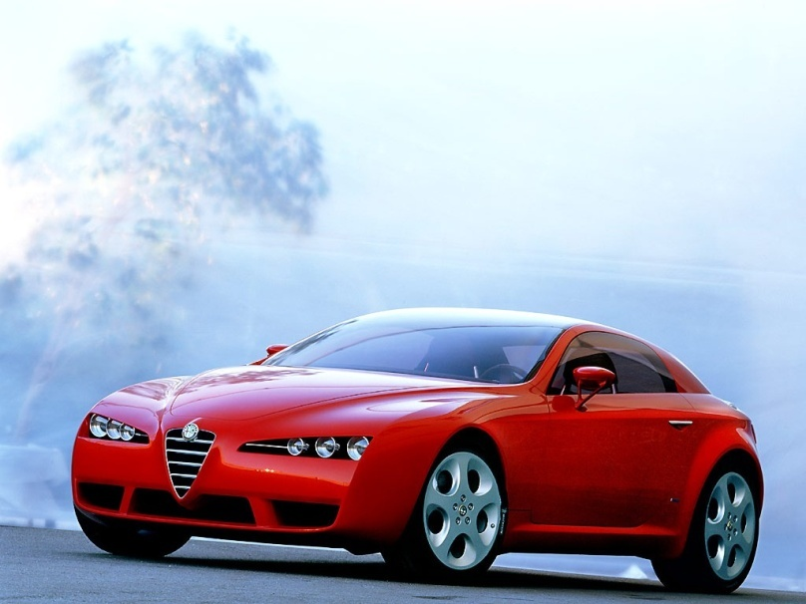
Промисловість
Автомобілебудування.(1/4 оброблювальна промисловість зайнято 2 млн. чол.) – «Ferrari» (Мілан), «Maserati», «Ланча»; найбільша – «Fiat» (Турін), «Alfa Romeo» (Неаполь).

Slide 9
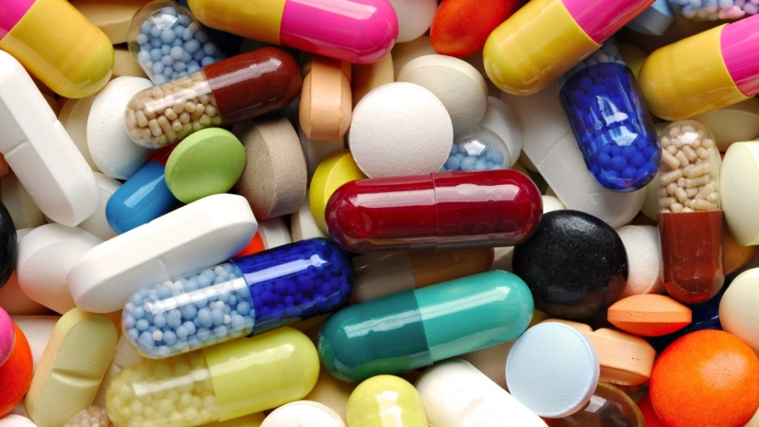
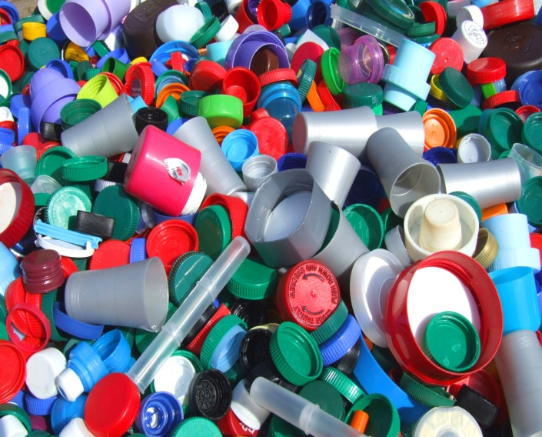
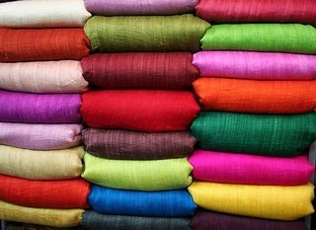
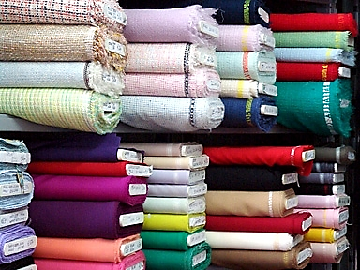
Хімічна промисловість (в основному працює на імпортній сировині) – пластмаси, СВ, СК (Неаполь, Турін, Мілан), шини – (Турін, Мілан), ліки, парфуми (Неаполь).
Текстильна промисловість – натуральні тканини (Ломбардія, П'ємонт), синтетичні тканини (Неаполь).

Slide 10
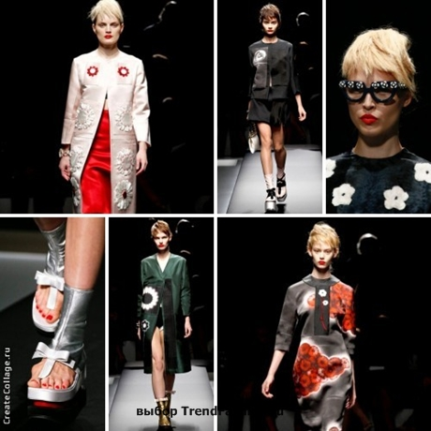
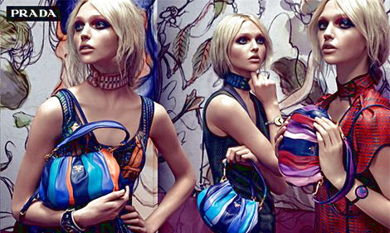
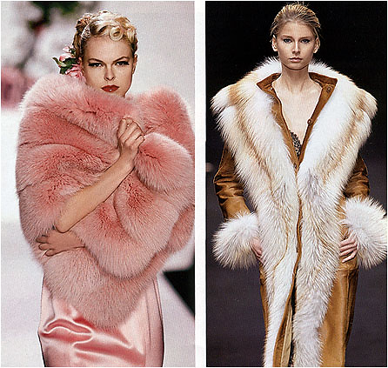
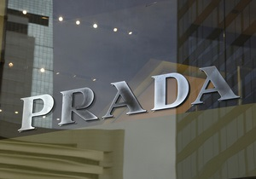
Швейна – готовий одяг (ІІ місце в світі) Турін
Взуттєва (Мілан)

Slide 11
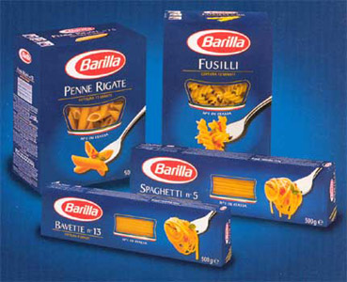
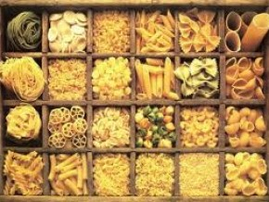
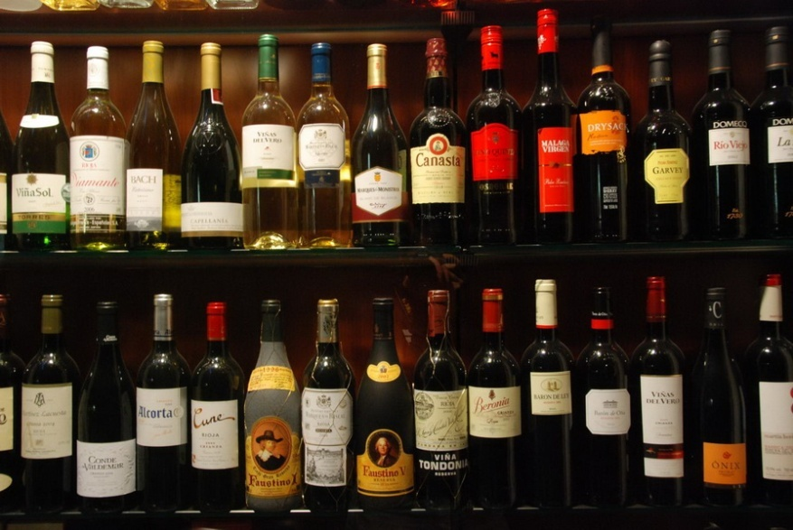
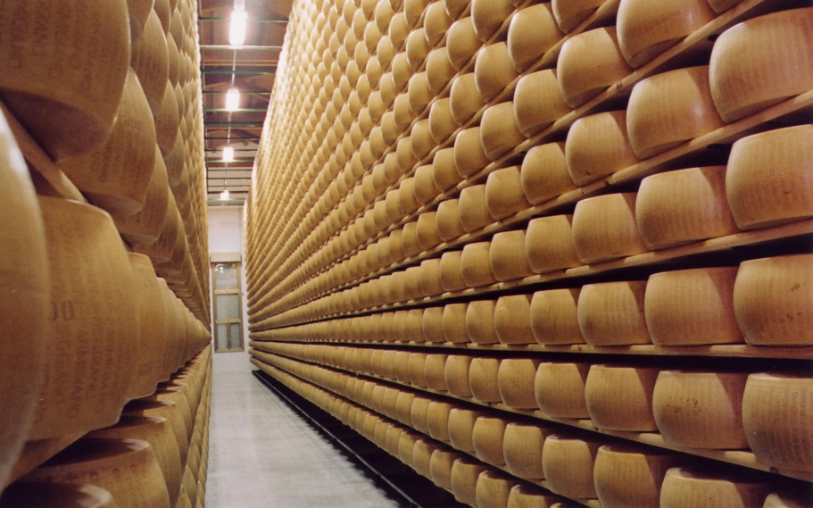
Харчова промисловість – Макарони
-Сир
-Вино

Slide 12
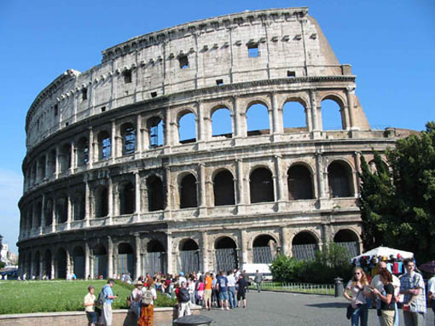
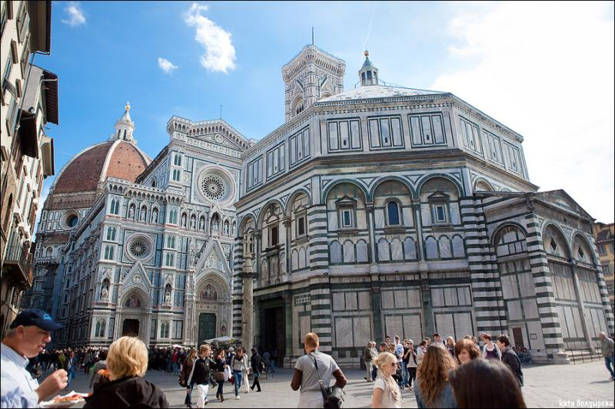
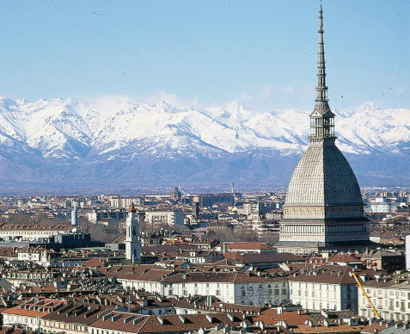
Туризм в Італії
Чималу частину доходу в казну Італії приносить туризм
Рим
Флоренція
Турін
знаменитий гірськолижними курортами, в 2006 році в нім проходили XX Олімпійські ігри
Найбільшою популярністю у туристів користуються міста: Рим, Ватикан, Флоренція, Венеція, Турін. Перші чотири міста знамениті своїми культурними цінностями епохи Відродження.

Slide 13
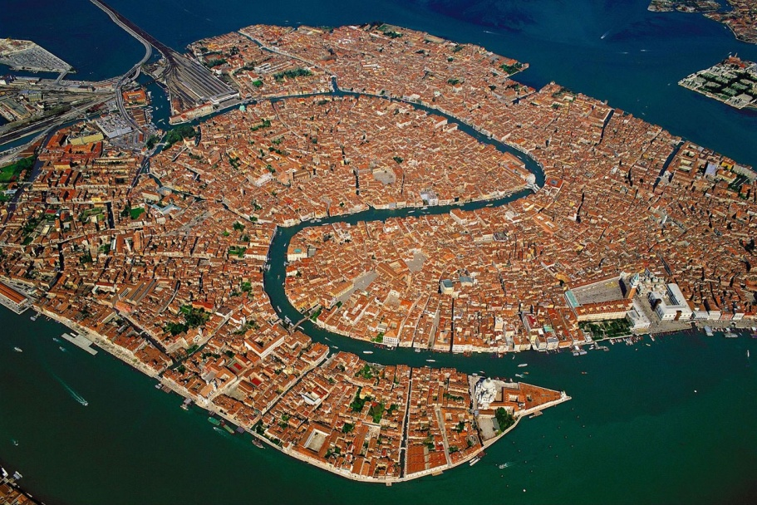
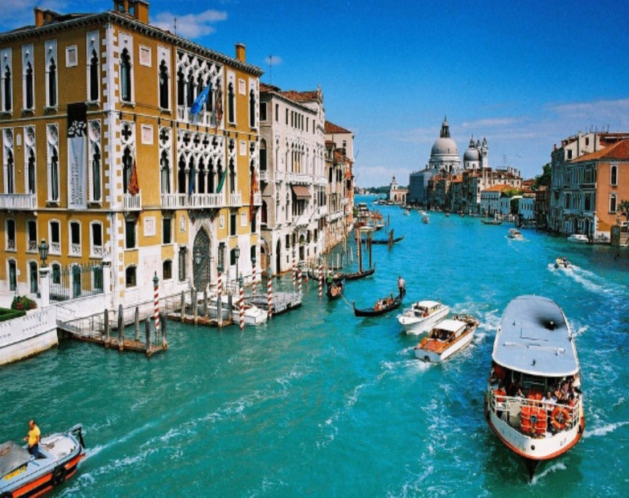
ВЕНЕЦІЯ
Столиця каналів, королева Адріатики, чаклунська Венеція - найзагадковіше і привабливіше місто Італії, повільно зникаюче у водах затоки.
Головна водна артерія Венеції, що перетинає усе місто, завдовжки майже 4 км. Пролягає змійкою між залізничним вокзалом і акваторією площі Сан-Марко. Глибина - не більше 5 метрів, ширина - близько 50 метрів. Трохи далі ліворуч починається канал "Канареджо". Правий берег каналу закінчується будівлею церкви Кьєза дела Салюті

Slide 14
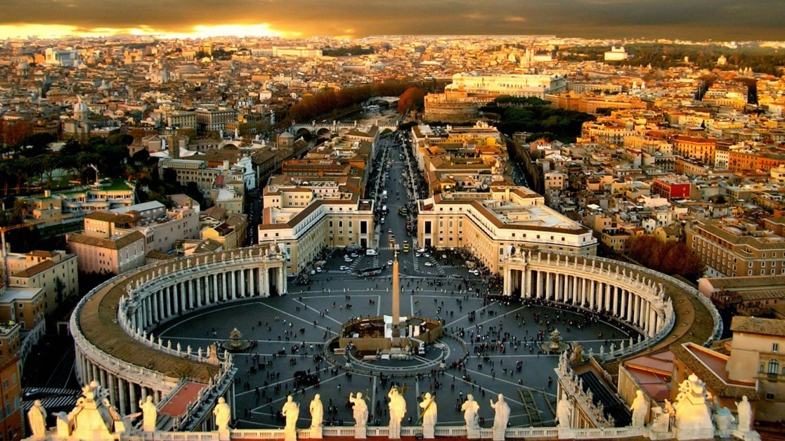
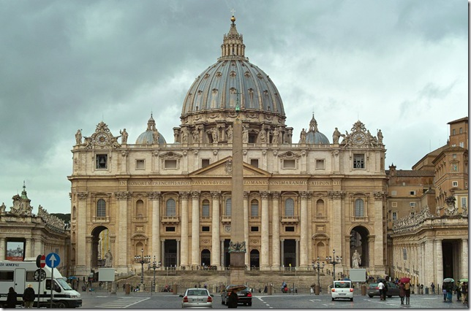
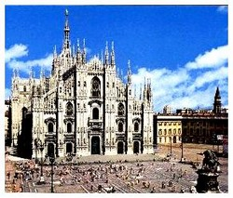
ВАТИКАН
Ця держава - центр католицької церкви, резиденція римського папи, а також скарб культури і мистецтв, включаючи собор Св. Петра і Сікстинську капелу
Сікстинська капела
Собор СВ. Петра

Slide 15
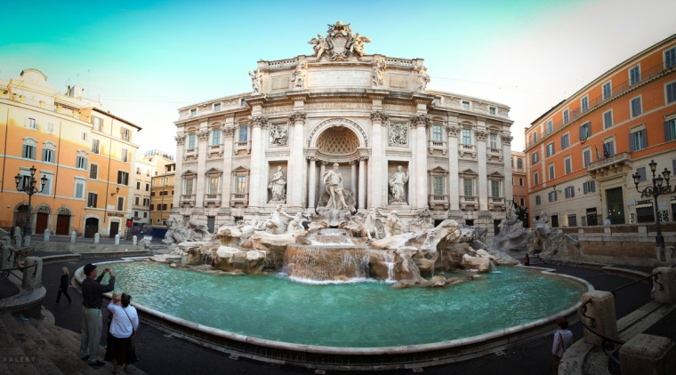
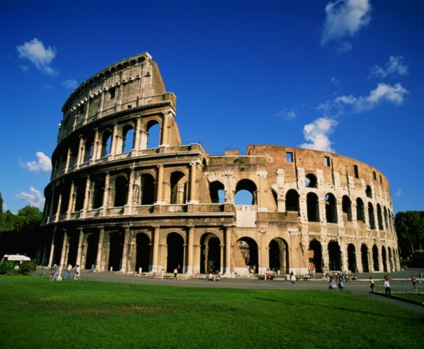
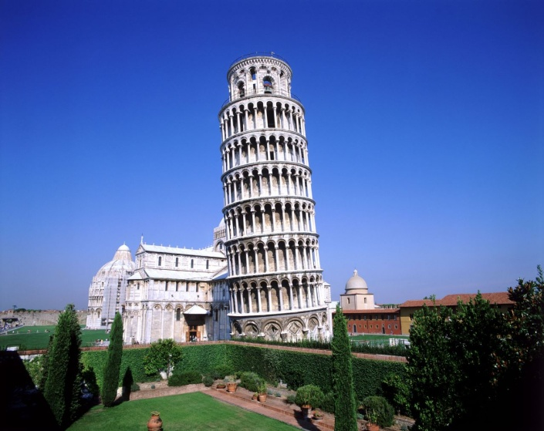
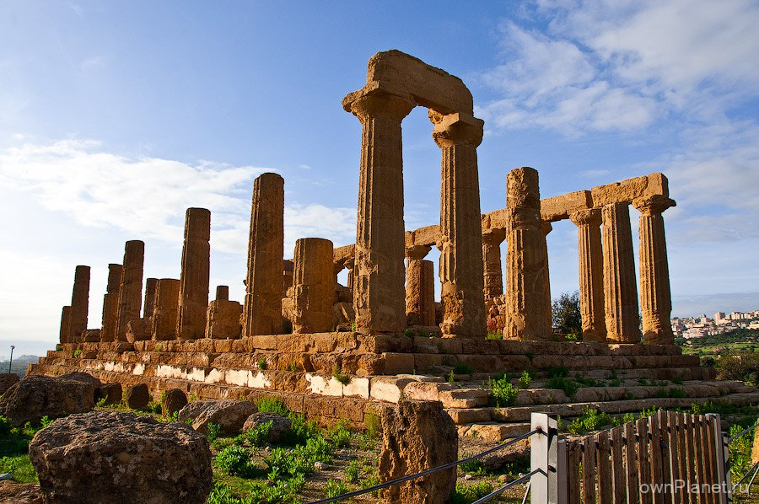
Найкрасивіші місця Італії:
Колізей
Фонтан Твері
Пізанська вежа
Долина храмів

Slide 16
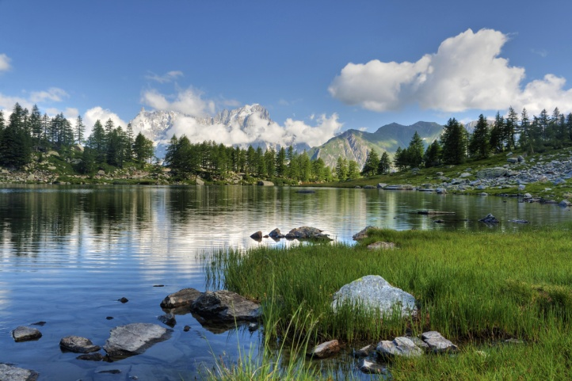
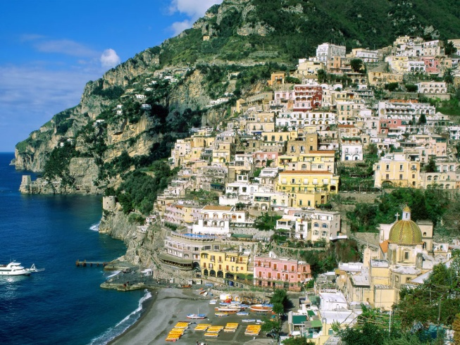
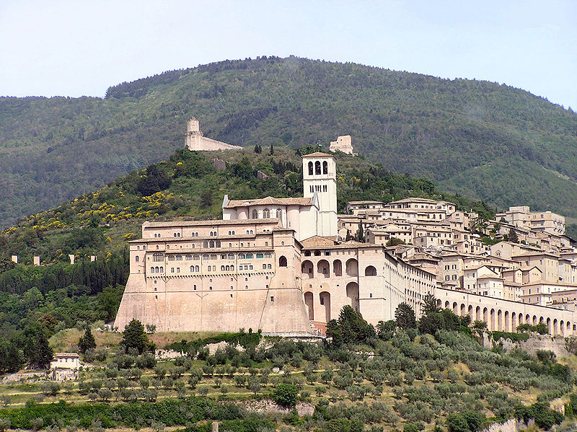
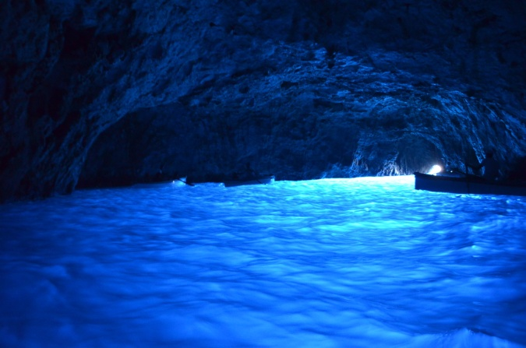
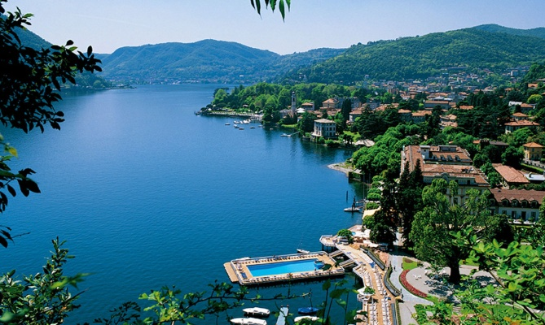
Долина Аоста
Сассо ді Матера
Амальфі
Блакитний Грот
Озеро Комо

Slide 17
Звичаї італійців:
Діти
У італійській сім'ї 1 або 2 дитина, дітям дозволено витворяти що завгодно, ніхто їх не лає
Закони
Щоб жити в цій країні згідно із законом, італійський громадянин зобов'язаний вивчити 800000 всяких правил і законів, ремені безпеки обов'язкові для усіх, але ніхто і ніколи їх не пристібає (у Італії дуже популярні майки з намальованими на них ременями).
Рукостискання Рукостискання в Італії несе в собі певний символ: воно показує, що руки, що тягнуться один до одного, беззбройні.
Податки Італія - це країна, в якій рівень податків, - один з найвищих у світі, а населення якої славиться тим, що не платить податків

